Slide 1
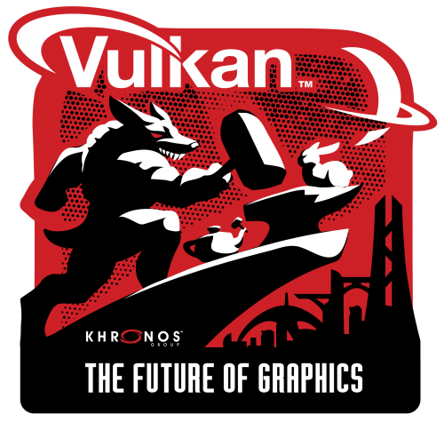
Realtà Virtuale – Politecnico di Torino
GRUPPO 8
Botto Alessia, Canu Maria Giulia, Ferrero Federico, Mascherin Alessandro
Notes:
Parte 1: Storia+Introduzione ->Alessia
Parte 2: SpirV-Multithreading ->Giulia
Parte 3. Controllo diretto GPU, scegliere Vulkan ->Alessandro
Parte 4: Confronto OpenGl e Conclusioni ->Fede

Slide 2
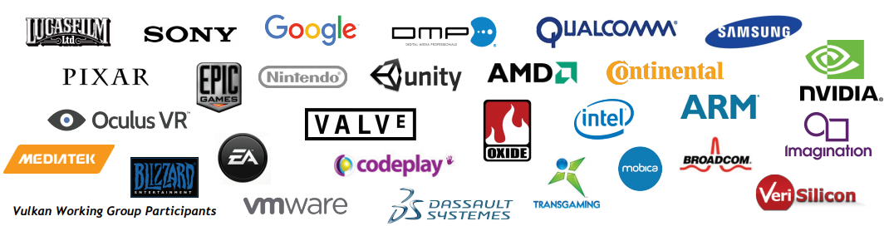

CHE COS’É VULKAN?
API di basso livello per rendering 2D e 3D
Erede di OpenGL «Next Generation OpenGL Initiative»
Sviluppato da KHRONOS GROUP
Dna di AMD Mantle

Slide 3
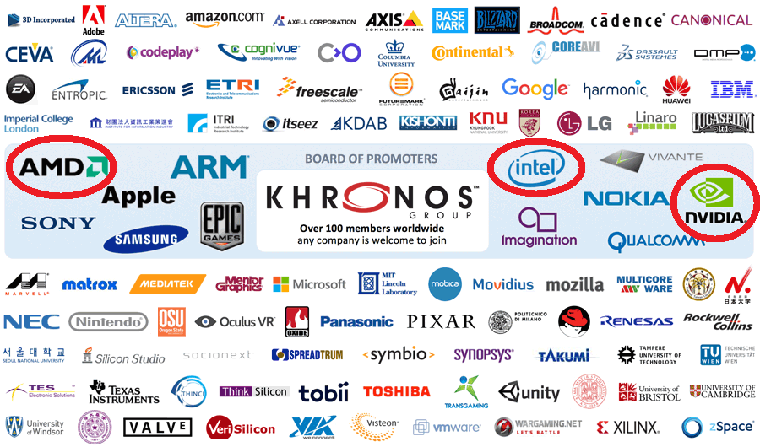
KHRONOS GROUP
Marzo 2015: prima presentazione di Vulkan
Notes:
Il Khronos Group, fondato nel 2000, è un consorzio focalizzato alla creazione di standard aperti per API libere da royalty per la realizzazione di media dinamici per un'ampia varietà di piattaforme e dispositivi. Tutti i membri di Khronos contribuiscono allo sviluppo delle specifiche per le API. Tra i tanti nomi rilev<nti spiccano alcune tra le colonne portanti del mondo della grafica 3d tra cui (ATI, Nvidia, Intel..).

Slide 4
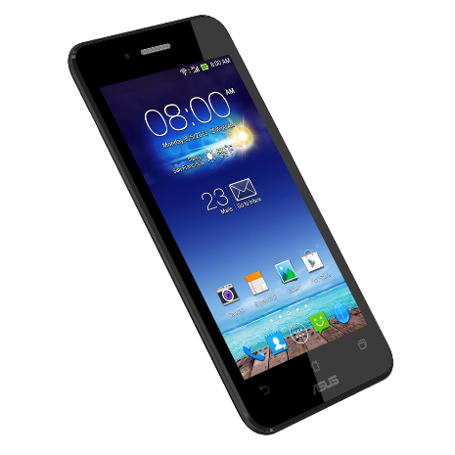
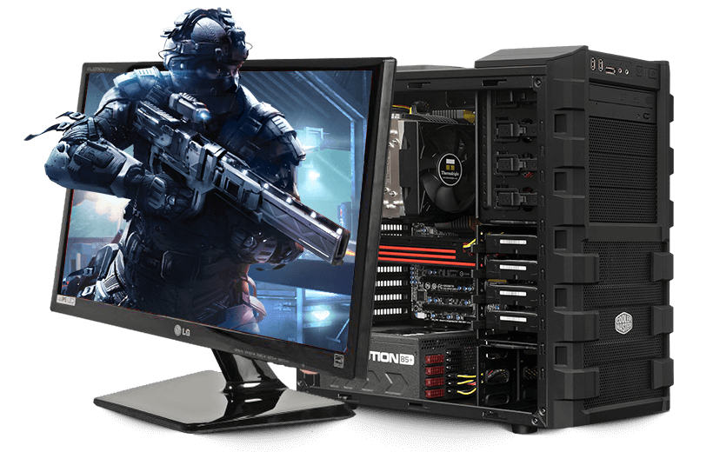

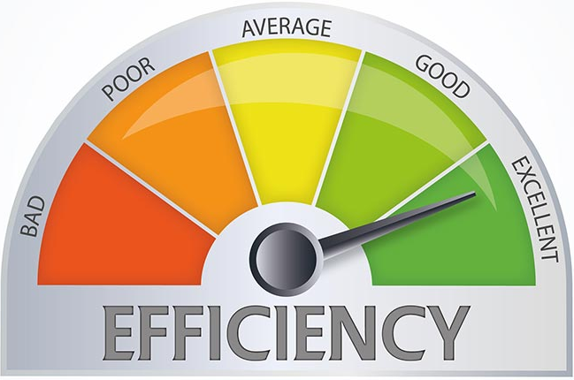
STRUTTURA MODULARE
Architettura comune per:
Code Validation
Debugging
Profiling
Notes:
Per tornare a Vulkan, questa API è stata progettata dalle fondamenta con un nuovo obiettivo: girare su diverse piattaforme, dai semplici mobiles e tablet pr arrivare fino alle complesse consolle da gaming. Questo lo rende un api perfetto per ogni tipologia di pubblico: dai ragazzini che giocano su device portatili agli adulti che utilizzano giochi complessi su workstation fisse.
Per questo motivo, dietro a Vulkan risiede una struttura a Strati, o per meglio dire modulare, che permette la creazione di un’architettura comune ed estensibile per la code validation, il debugging ed il profiling, senza impattare in alcun modo sulle prestazioni.

Slide 5

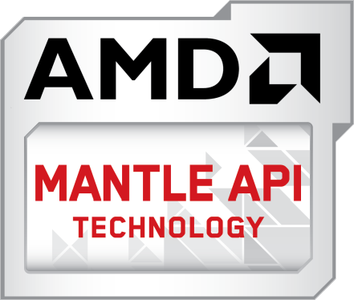
AMD MANTLE
Low overhead
Multi-Architettura
Controllo diretto GPU
Notes:
Un aspetto rilevante di questa api è il suo dna: ereditato direttamente da mantle di amd.
Mantle è stato il primo del suo genere: la prima API di grafica per PC a garantire un accesso senza precedenti alle risorse GPU per PC e la prima a offrire un controllo assoluto di tali risorse.
La cosa più importante per i giocatori, Mantle ha spinto il settore a pensare a quante ulteriori prestazioni della GPU potessero essere sbloccate con un'API grafica low-overhead.
Sebbene l'API di Mantle sia stata adattata per l'hardware AMD, anche Mantle è stato progettato con un'astrazione hardware sufficiente per adattarsi a qualsiasi architettura grafica moderna: fattore che come abbiamo detto Vulkan ha saputo sfruttare.
“The Talos Principle” di Croteam è il primo gioco a supportare l’API nativamente

Slide 6
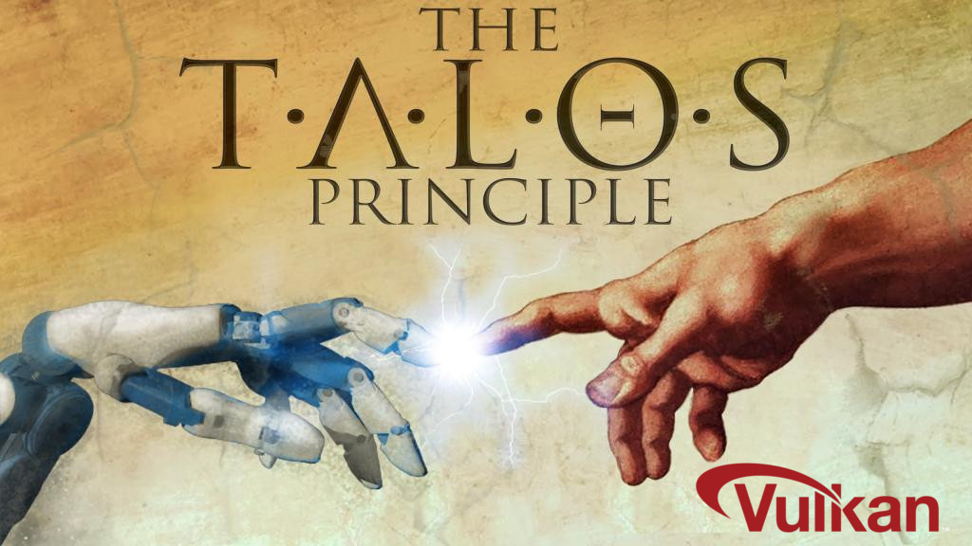
THE THALOS PRINCIPLE
Notes:
“The Talos Principle” di Croteam è il primo gioco a supportare l’API nativamente

Slide 7
FEATURES PRINCIPALI
SPIR-V
Multithreading
Controllo diretto della GPU
Notes:
Formato binario fornito da vulkan per ridurre lavoro + shader scritti in linguaggio diverso da glsl

Slide 8
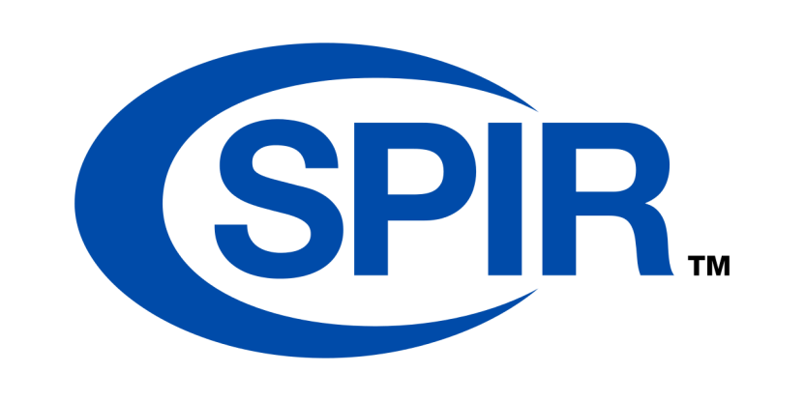
1. SPIR-V
Innovativo linguaggio intermedio binario e platform-independent usato da Vulkan perchè:
Permette di precompilare gli shader
Permette di scrivere shader in linguaggi diversi da GLSL
Alleggerisce il carico di lavoro sui driver della GPU
Notes:
Alleggerisce il carico di lavoro sui driver -> se si usasse opengl sarebbe il driver a dover compilare gli shader

Slide 9
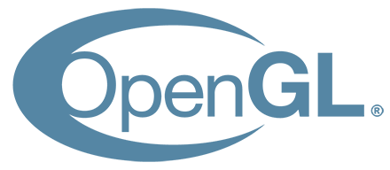
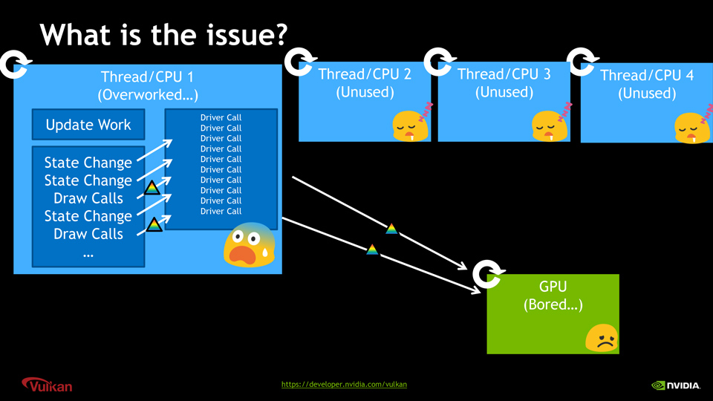
2. MULTITHREADING (I)
Notes:
https://developer.nvidia.com/sites/default/files/akamai/gameworks/blog/munich/mschott_vulkan_multi_threading.pdf

Slide 10

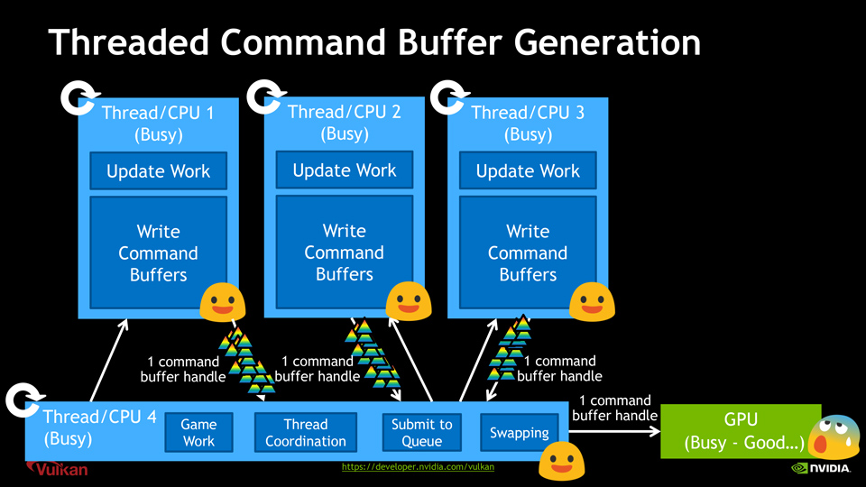
2. MULTITHREADING (II)
Notes:
https://developer.nvidia.com/sites/default/files/akamai/gameworks/blog/munich/mschott_vulkan_multi_threading.pdf

Slide 11
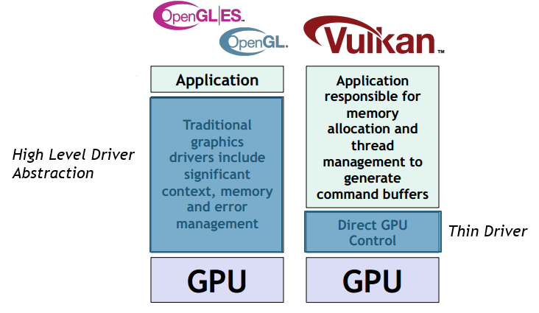
3. CONTROLLO DIRETTO DELLA GPU
Il controllo e la gestione della GPU sono spostate dai driver alle applicazioni. Questo permette l’utilizzo di MultiGPU a livello applicazione.
Notes:
Simpler drivers: Improved efficiency/performance Reduced CPU bottlenecks Lower latency Increased portability
Resource management in app code: Less hitches and surprises
Command Buffers: Command creation can be multi-threaded Multiple CPU cores increase performance
Graphics, compute and DMA queues: Work dispatch flexibility
SPIR-V Pre-compiled Shaders: No front-end compiler in driver Future shading language flexibility
Loadable Layers No error handling overhead in production code

Slide 12
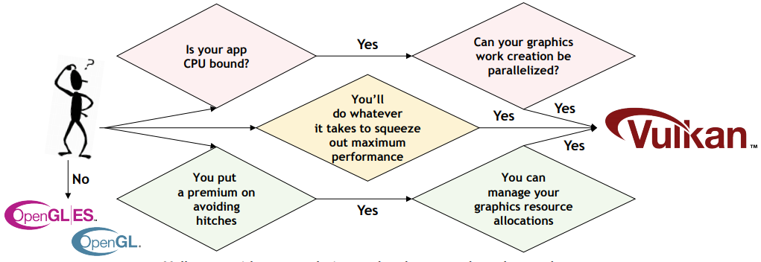
PERCHÉ SCEGLIERE VULKAN?

Slide 13
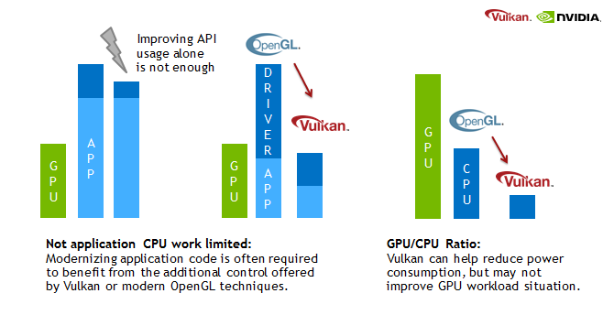
CONFRONTO CON OPENGL (I)

Slide 14
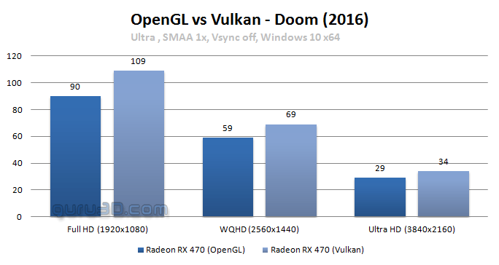
CONFRONTO CON OPENGL (II)
fps
https://www.youtube.com/watch?v=lTdMaccYAlI

Slide 15
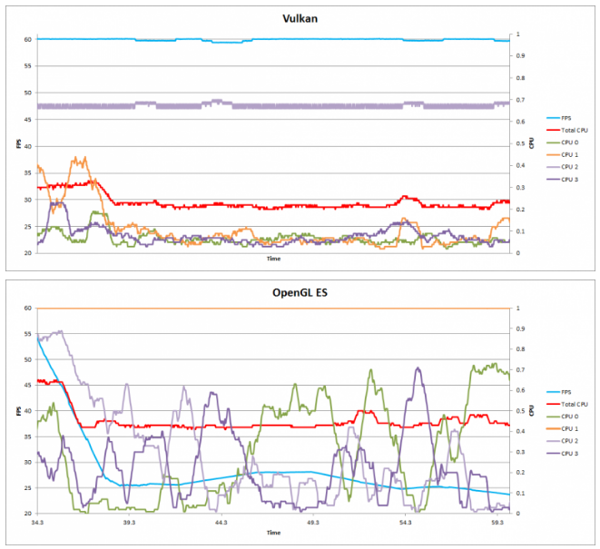
CONFRONTO CON OPENGL (II)
Andamento più lineare, meno picchi > carico di lavoro più distribuito tra i core
32% cpu peak workload
47% cpu peak workload
https://www.imgtec.com/blog/vulkan-3d-satnav-app-powervr

Slide 16
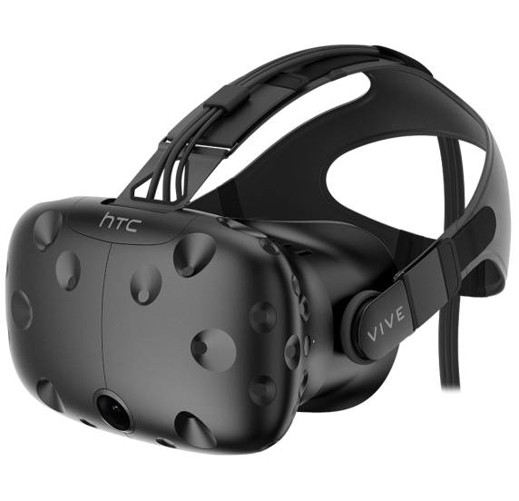
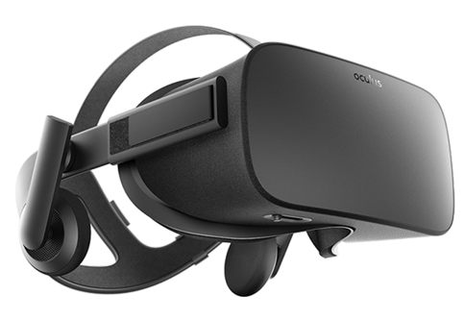
VULKAN E VR
“The advantage that Vulkan will deliver in the end for the software developers creating VR experiences is that they will typically be able to create experiences that are faster and typically have lower latency. Vulkan is lower latency because the driver is much thinner and there are fewer steps to go through which leads to much less glitching.”
(Neil Trevett, Vice President at NVIDIA)

Slide 17
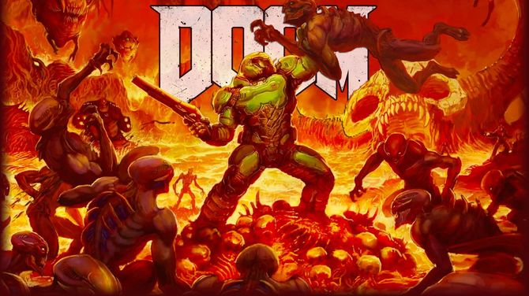

AVETE DOMANDE?
GRAZIE!

